Slide 1
F-RG 02 Rev. 2.0
Reunión de Revisión Gerencial
DD MM AA
Con informacion del me de Noviembre 2021_
Planta Ciudad Guzmán’

Slide 2
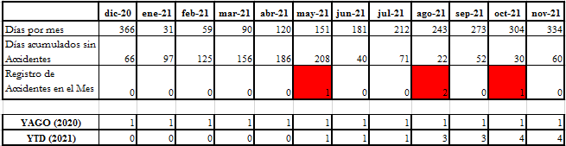
Accidentabilidad
EN NOVIEMBRE SE NO PRESENTO
ACCIDENTE
Métrico
< 0 Accidentes
SI SE CUMPLIO EL METRICO
Erika Hermosillo

Slide 3
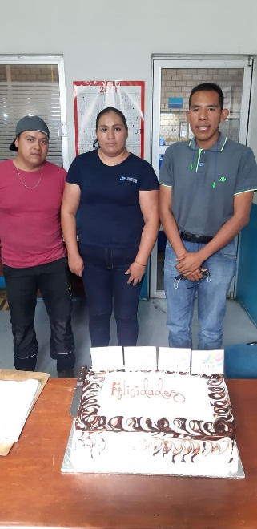
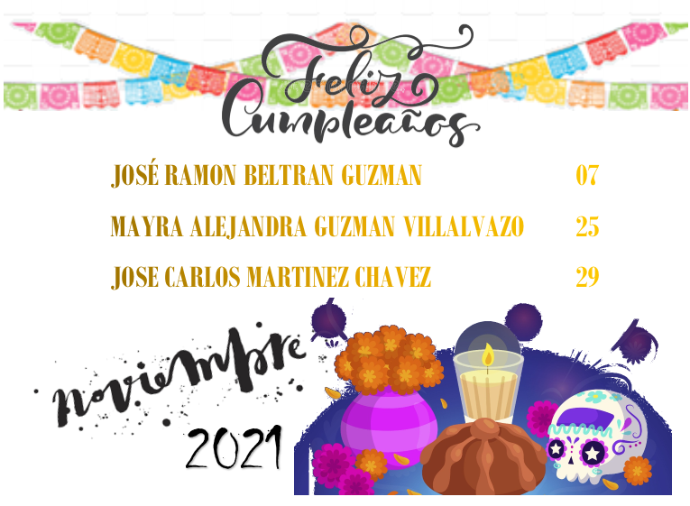
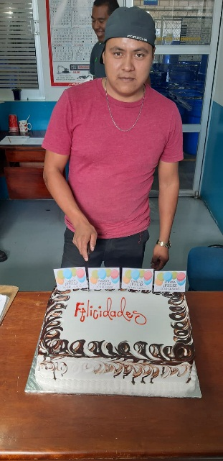
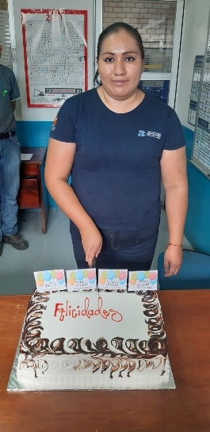
Motivación, Ausentismo y Puntualidad
Erika Hermosillo

Slide 5
Erika Hermosillo

Slide 6
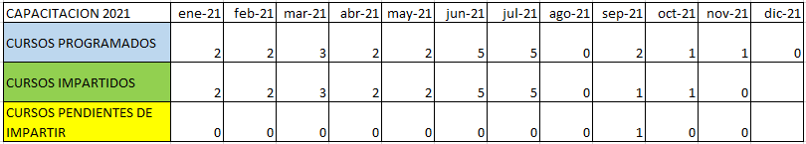
CAPACITACION
EN EL MES DE NOVIEMBRE NO SE
IMPARTIO CURSO
Erika Hermosillo

